Slide 1


Муниципальное бюджетное общеобразовательное учреждение
"Центр образования № 8 имени Героя Советского Союза
Леонида Павловича Тихмянова"
ТУЛЬСКАЯ ОБЛАСТЬ

Slide 2
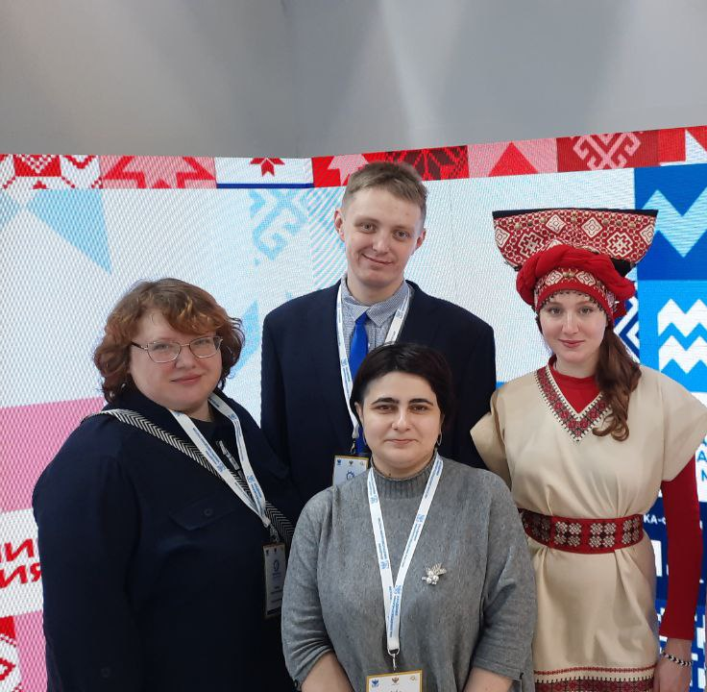
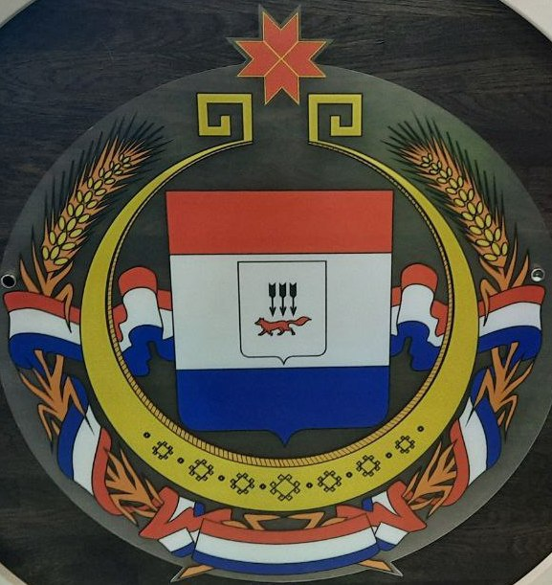
Республика
Мордовия

Slide 3

Предмет: Английский язык
Тема: «Родная страна и страна (страны) изучаемого языка. Их географическое положение, столицы и крупные города, регионы, население, официальные языки, достопримечательности, культурные особенности (национальные праздники, знаменательные даты, традиции, обычаи), страницы истории».
9 класс
Место урока в КТП: Урок обобщение по теме: «Родная страна и страна (страны) изучаемого языка. Их географическое положение, столицы и крупные города, регионы, население, официальные языки, достопримечательности, культурные особенности (национальные праздники, знаменательные даты, традиции, обычаи), страницы истории». Используется в рамках реализации регионального компонента УМК «Spotlight».
92 урок

Slide 4
Цель: Сформировать представление о родной стране и стране изучаемого языка.
Задачи:
Расширение кругозора с повышением общей культуры учащихся
Развитие психо-физиологических механизмов, внимания, наблюдательности и языковой догадки
Воспитание интереса к изучению иностранного языка
Воспитание чувства патриотизма, гордости за свою страну.

Slide 5
Man

Slide 6

Muzzle

Slide 7
Республика
Мордовия
The Republic of Mordovia

Slide 8
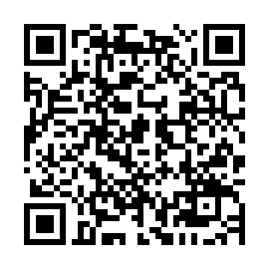
Scan this qr-code and find this region on the map

Slide 9
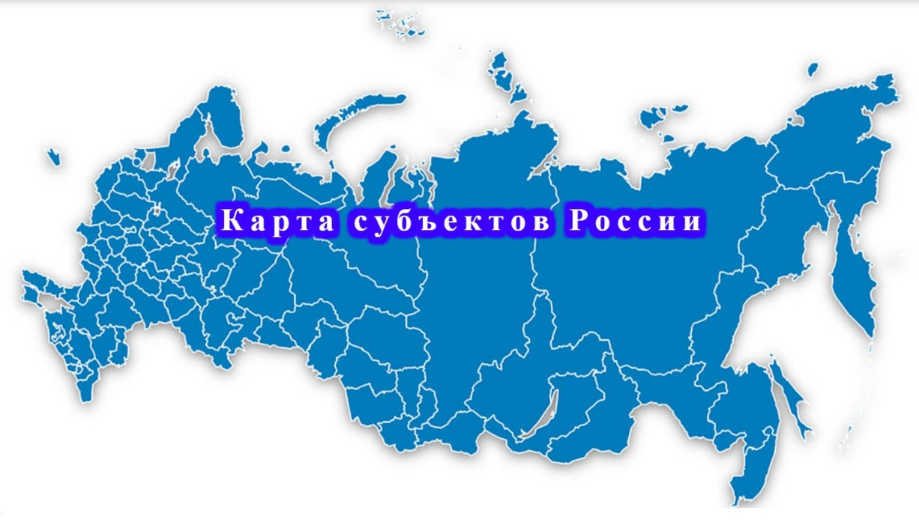
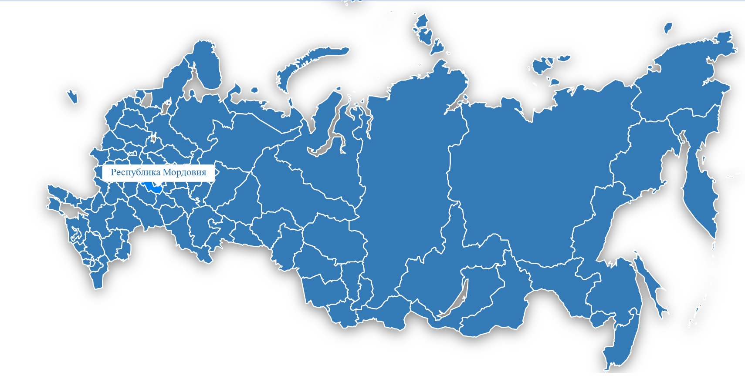

Slide 10
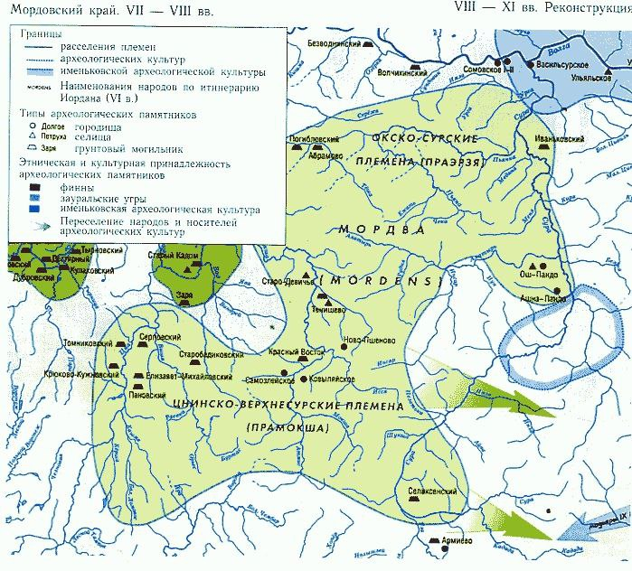
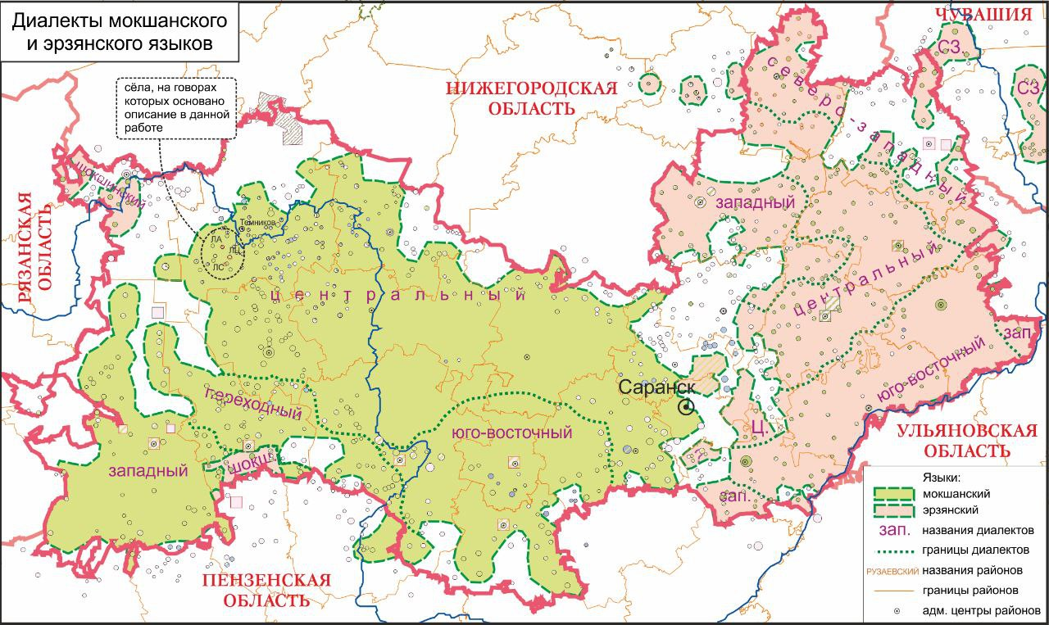

Slide 11
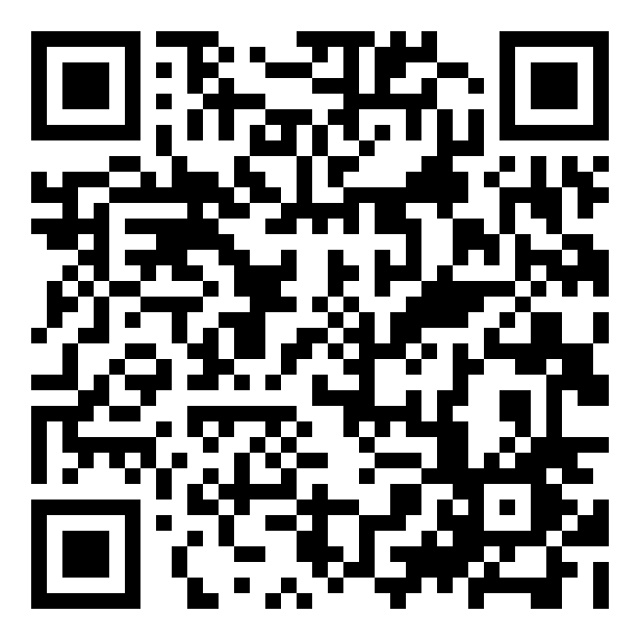
Scan this qr-code and find interesting game

Slide 12
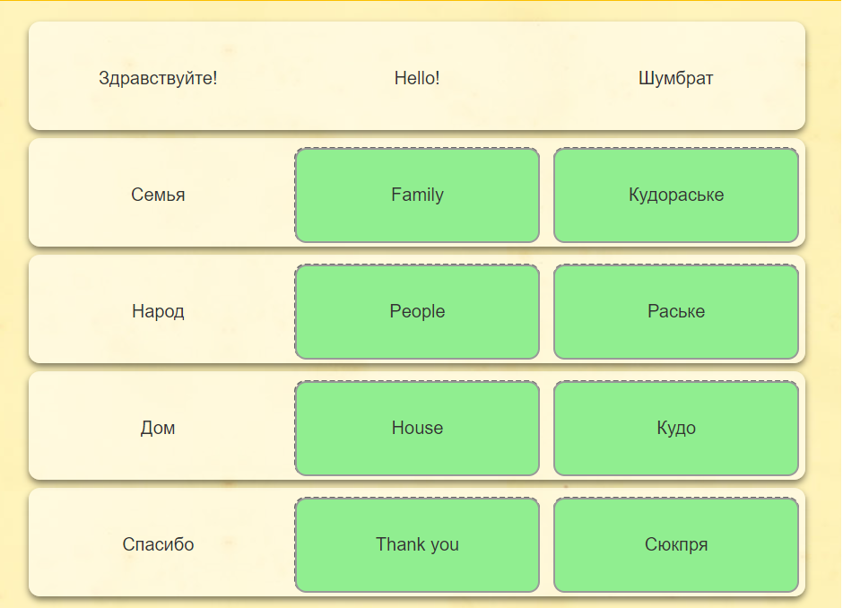

Slide 13
Russia is a country of opportunities.

Slide 14
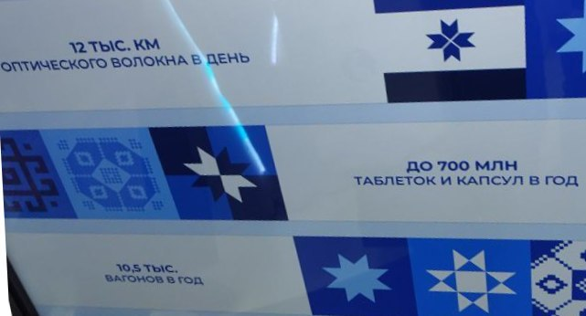
ОАО «Электровыпрямитель» – крупнейшее региональное электротехническое предприятие.
ОАО «Саранский вагоноремонтный завод», специализирующийся на восстановлении вагонов-цистерн.
АО «Биохимик» – фармакологическая продукция.
ЗАО «Рузаевский стекольный завод»
ОАО «Саранский завод «Резинотехника» – выпуск смол, химического сырья и резинотехнических изделий.

Slide 15
Brands of the region.

Slide 16
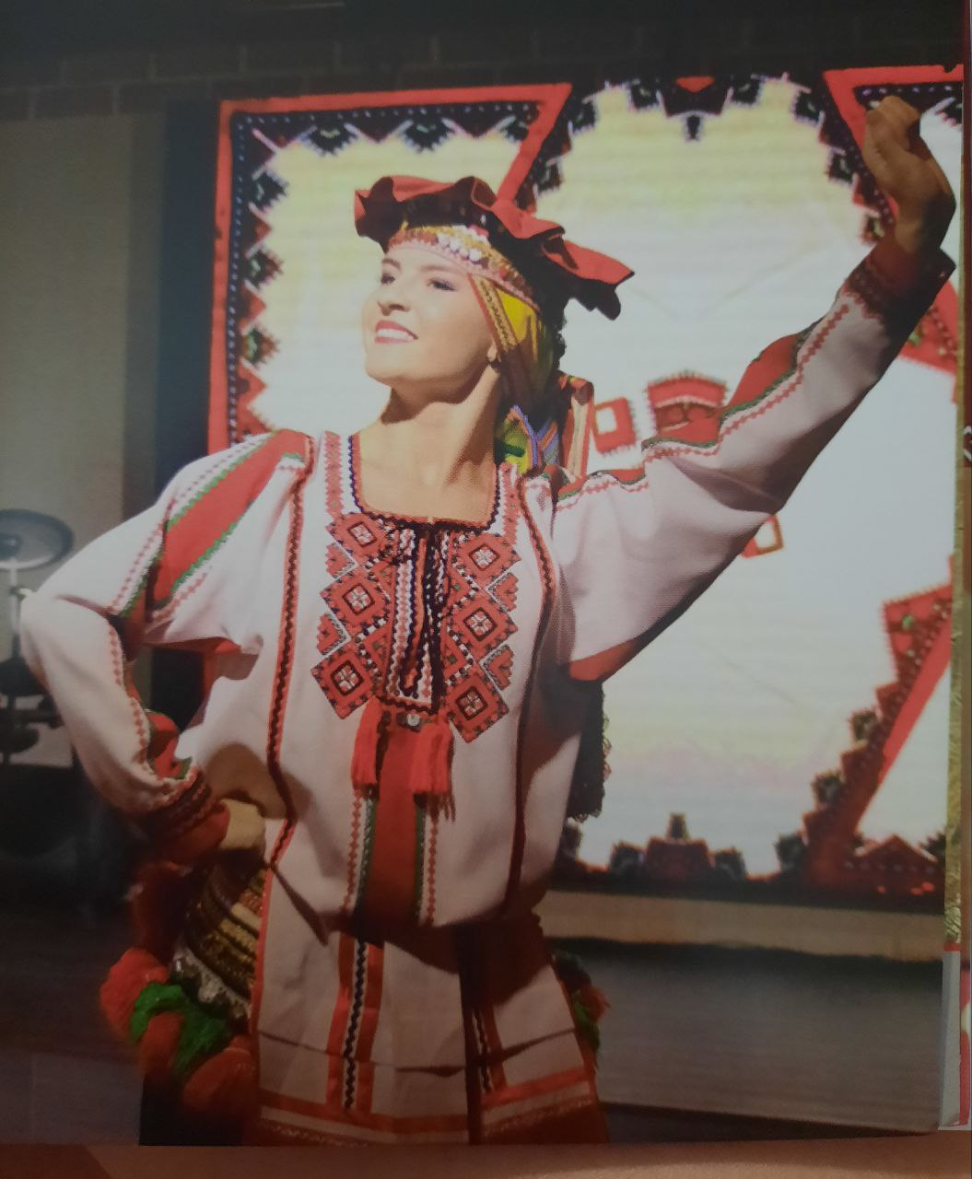
Мордовская вышивка с ярким национальным орнаментом - изысканный колоритный и уникальный подарок.
Урусовские валенки - самый теплый сувенир из Мордовии

Slide 17
The Land gives birth to The Man.

Slide 18
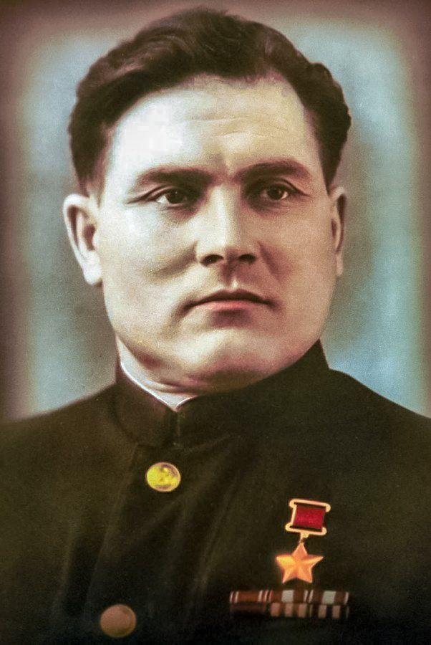
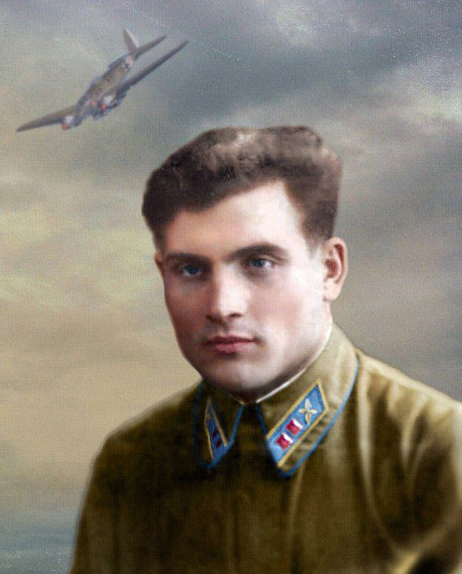
Михаил Петрович Девятаев. Легендарный советский лётчик. В историю Великой Отечественной войны он вошёл, совершив бессмертный подвиг: Находясь а плену, он угнал с немецкого аэродрома экспериментальный самолёт и долетел на нём до места дислокации войск Красной Армии.

Slide 19
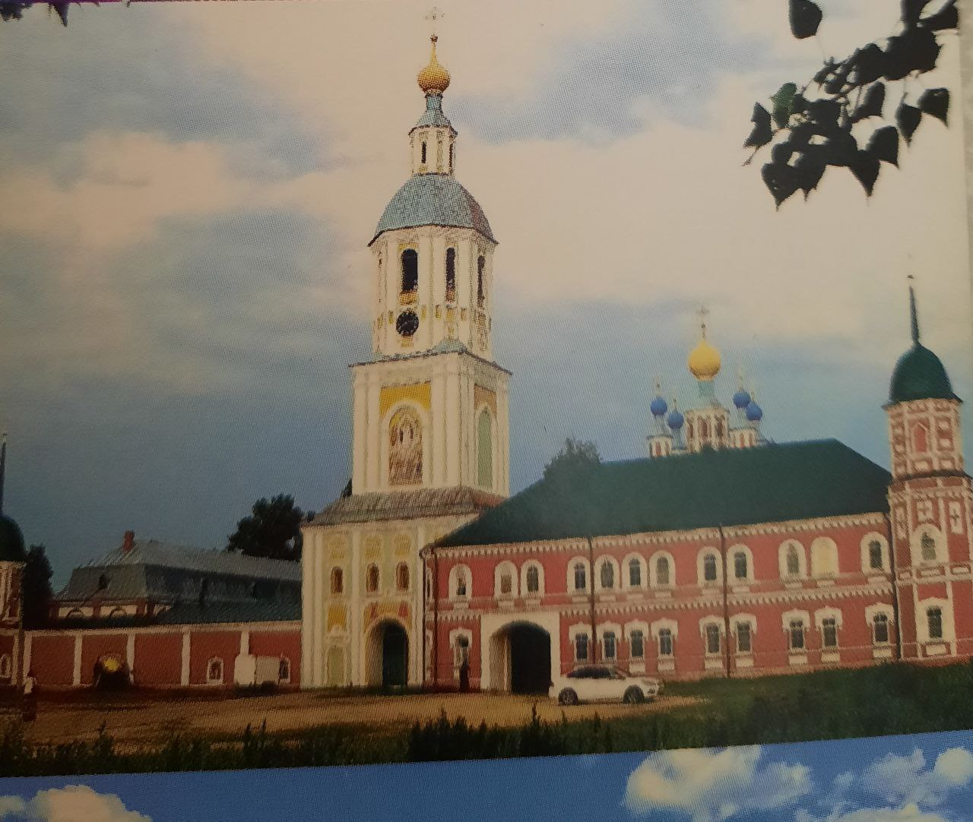
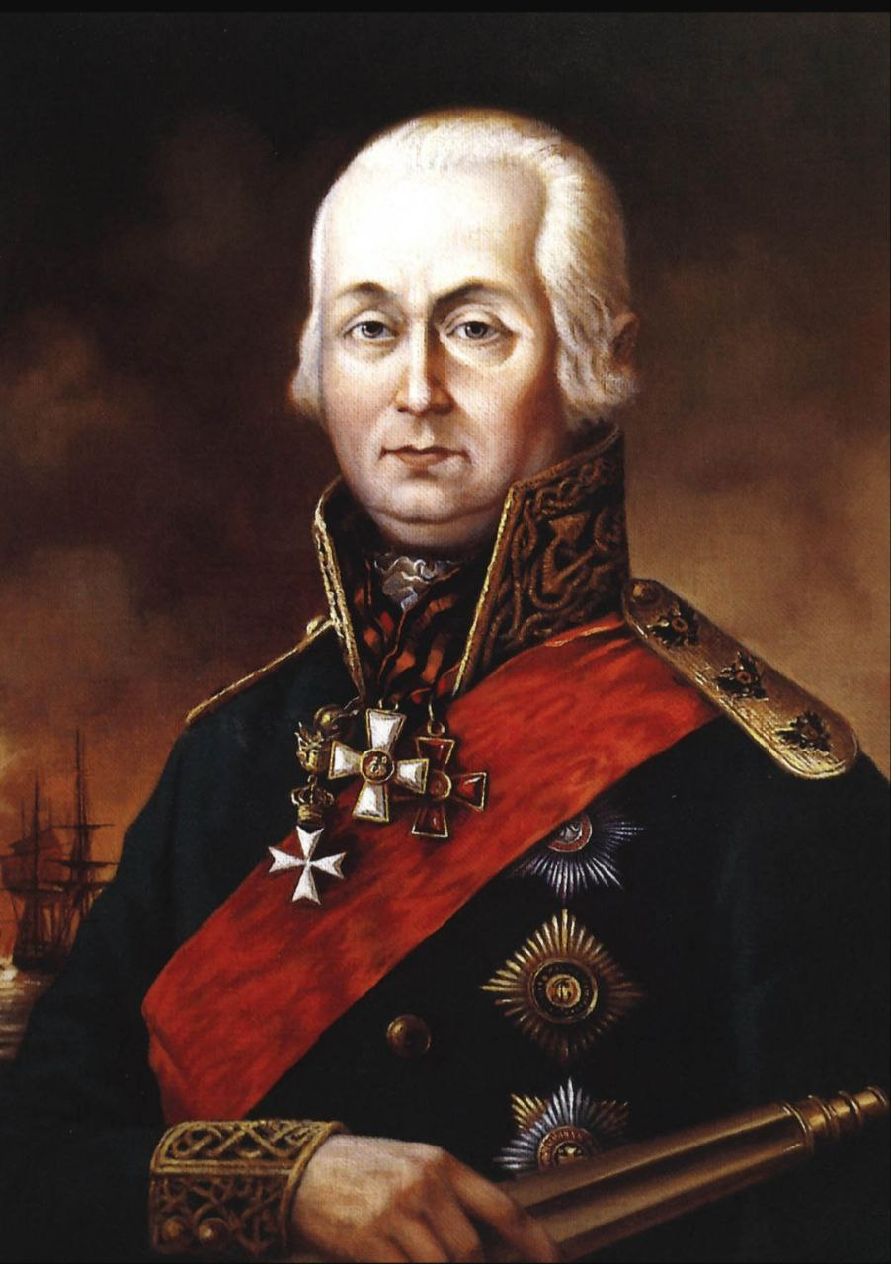
Фёдор Фёдорович Ушаков — легендарный русский флотоводец, адмирал, командовал Черноморским флотом и русско-турецкой эскадрой в Средиземном море. Участвуя в 43 сражениях не знал поражения, не потерял не одного судна в бою. Похоронен в Санаксарском монастыре. В 2004 году причислен к лику святых как праведный воин Фёдор Ушаков.

Slide 20
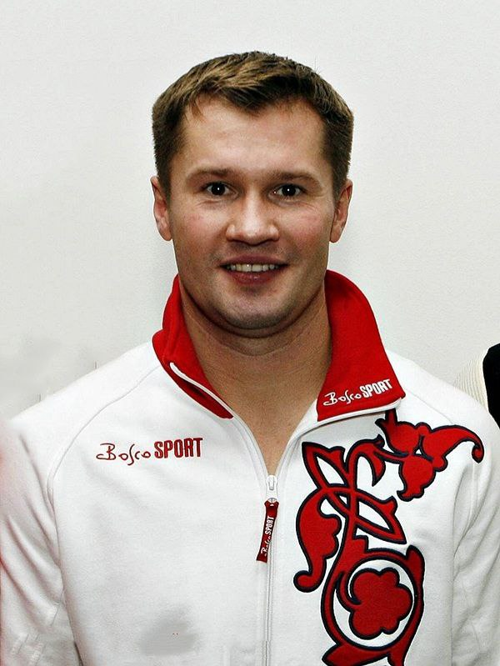
Алексей Немов – четырехкратный Олимпийский чемпион по спортивной гимнастике. Пятикратный чемпион мира.

Slide 21
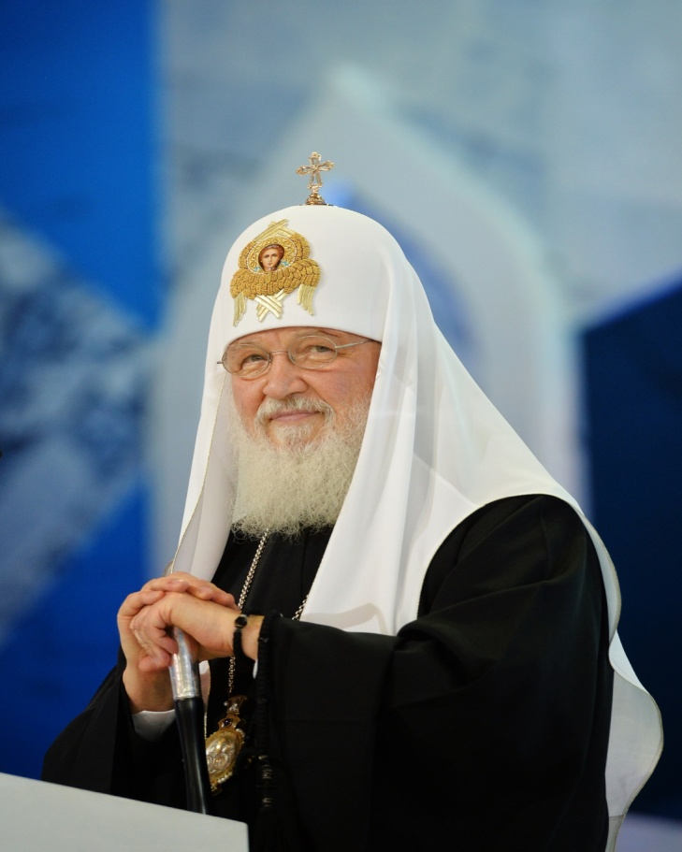
Святейший Патриарх Московский и всея Руси Кирилл по линии отца происходит из крестьян с. Оброчного Лукояновского уезда Нижегородской губернии (ныне Ичалковского района Мордовии).
«Мордовия — это земля, близкая моему сердцу. С ней связана жизнь моих предков, и потому всякий раз я думаю о Мордовии с особым чувством. Это моя историческая Родина, и я очень внимательно читаю отчеты, которые направляет владыка, радуюсь развитию церковной жизни и, конечно, хотел бы отметить свойственный Мордовии высокий уровень церковно-государственных отношений»

Slide 22
Where the craftsman stands, you should read
“the Russian people” .

Slide 23
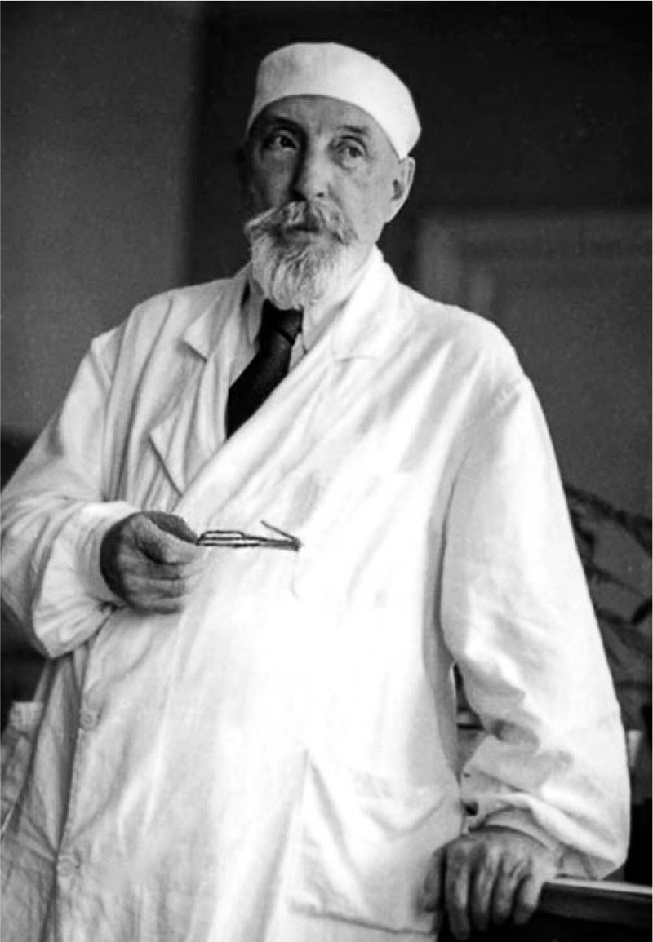
Филатов Владимир Петрович - великий врач офтальмолог. Много лет занимался пересадкой роговицы. Не только изменил, но и усовершенствовал технику этой операции. Благодаря заслугам Филатова пересадка роговицы стала доступной большому количеству пациентов.

Slide 24
The native land
- the mother nurse.

Slide 25

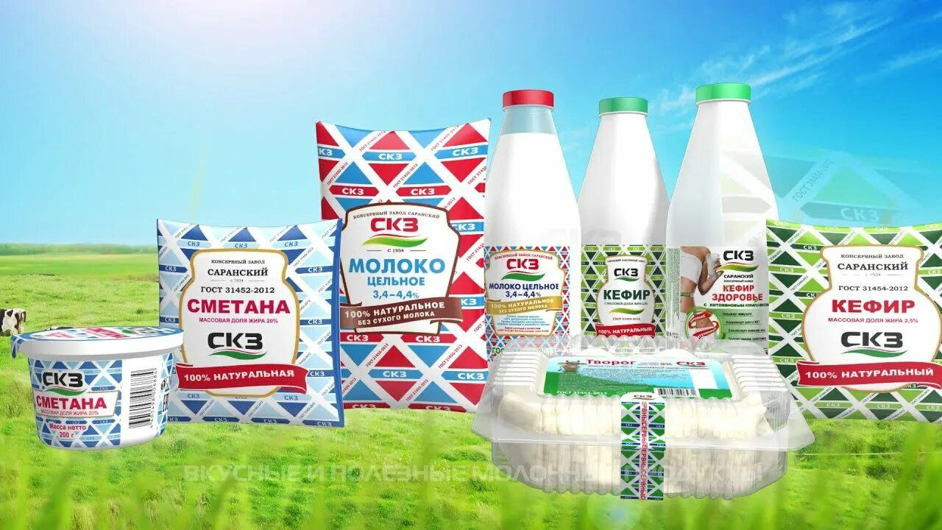
Мордовия занимает первое место в Российской Федерации по производству куриных яиц. Второе место в России по производству молока.

Slide 26
Traditional food.
(Каша - матушка наша, хлебец ржаной - отец родной!)

Slide 27
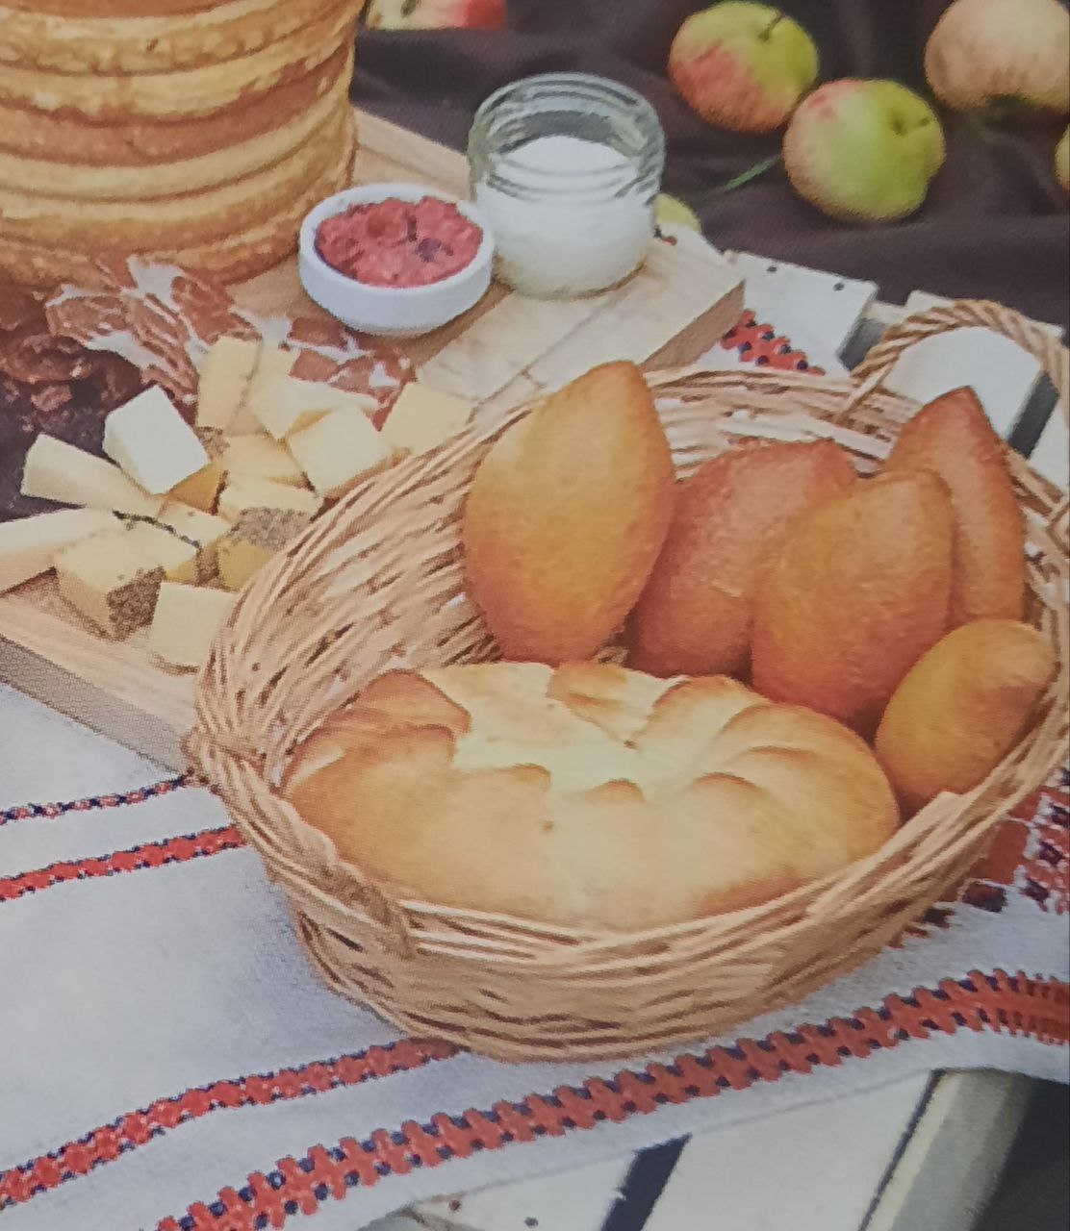
Bear Paw – traditional dish
Только в Мордовии можно попробовать "медвежью лапу". Считалось, что молодой человек не может жениться, пока не научится охотится на медведя.
В наши дни медвежью лапу готовят из говядины, печенку и свинину, а сверху выкладывают сухарики, которые символизируют когти медведя.

Slide 28
The touristic pearl of the region.

Slide 29
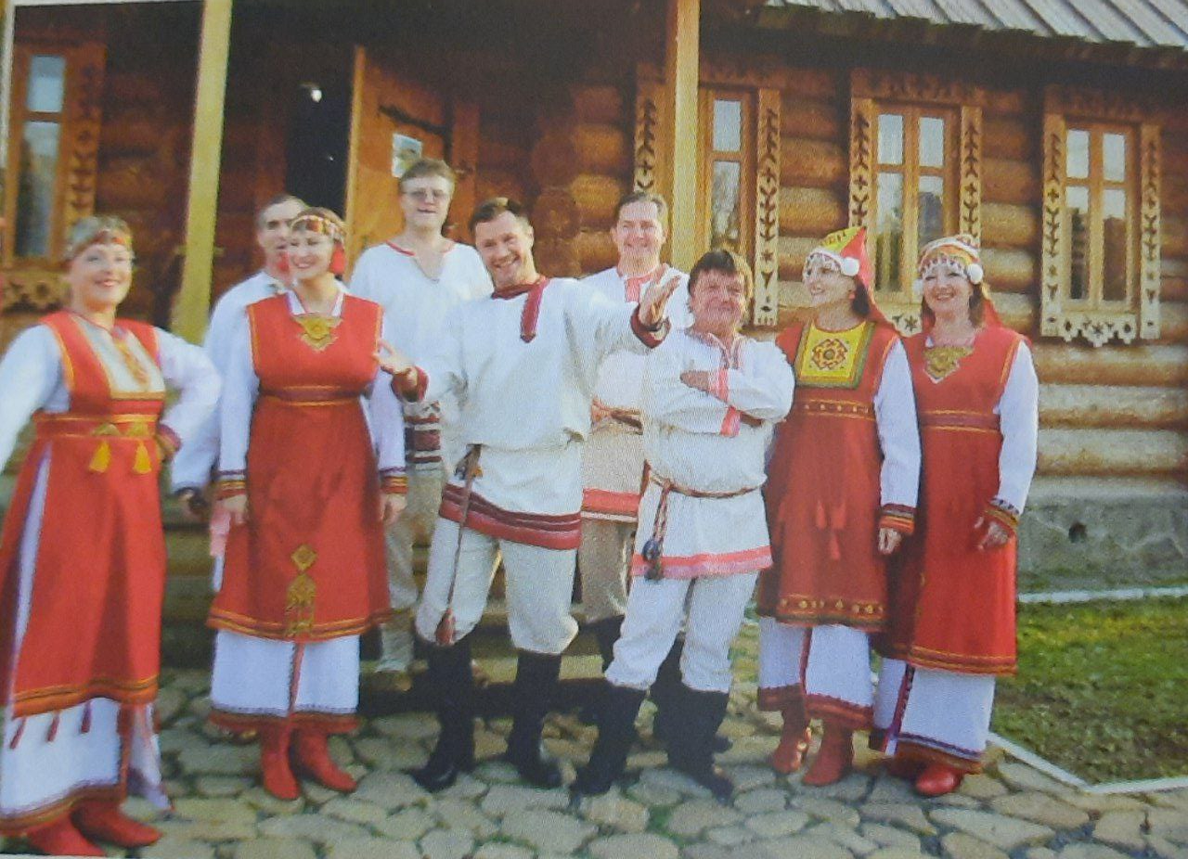
Открой для себя Мордовию Зов Торамы
Брендовый этнический маршрут Мордовии с посещением села Подлесная Тавла - центра тавлинской деревянной резьбы и Макаровского монастыря.

Slide 30
The unique cultural-educational projects of the region.

Slide 31
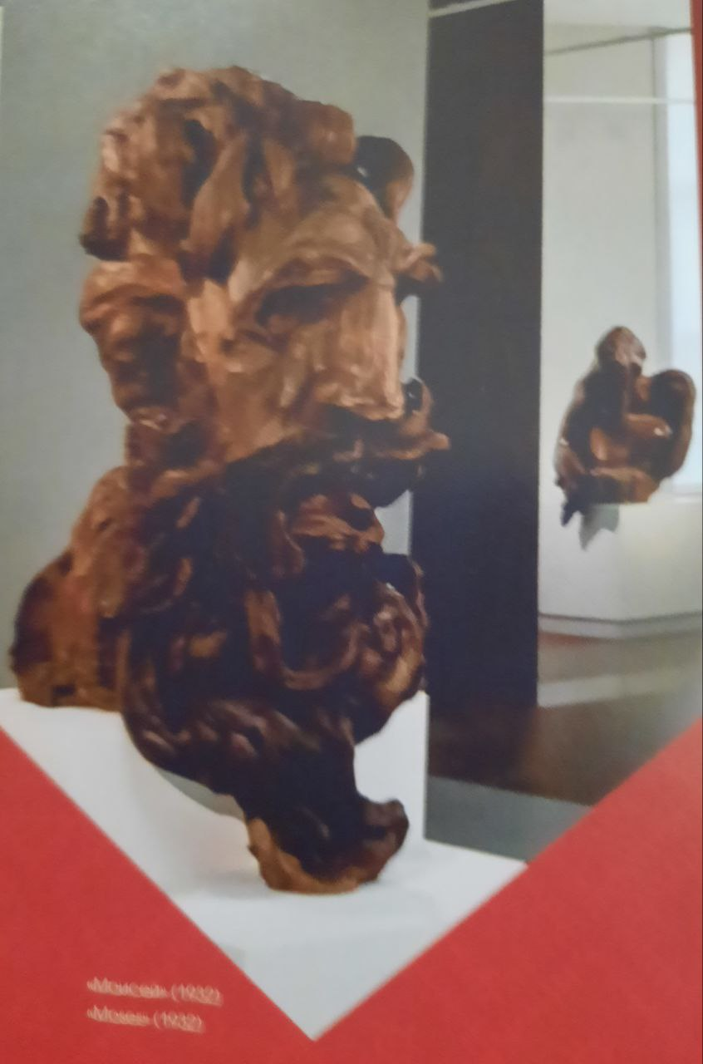
В Саранске собрана крупнейшая коллекция скульптур "Русского Родена" - Степана Эрьзи. Мордвинский республиканский музей изобразительных искусств им. С.Д.Эрьзи
Дом музей С.Д.Эрьзи

Slide 32
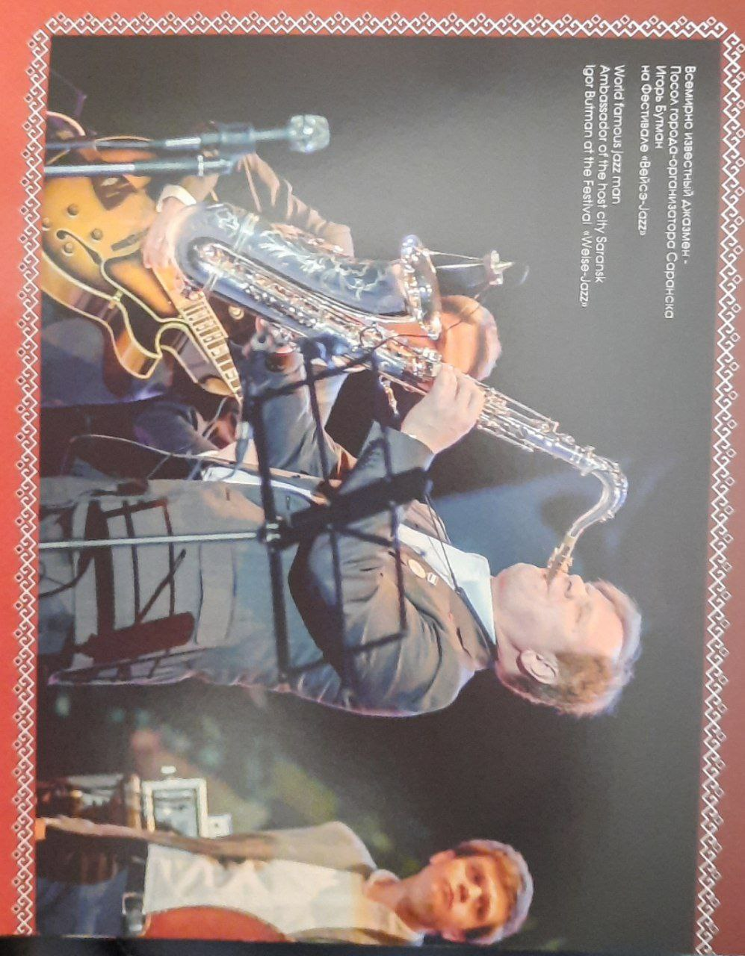
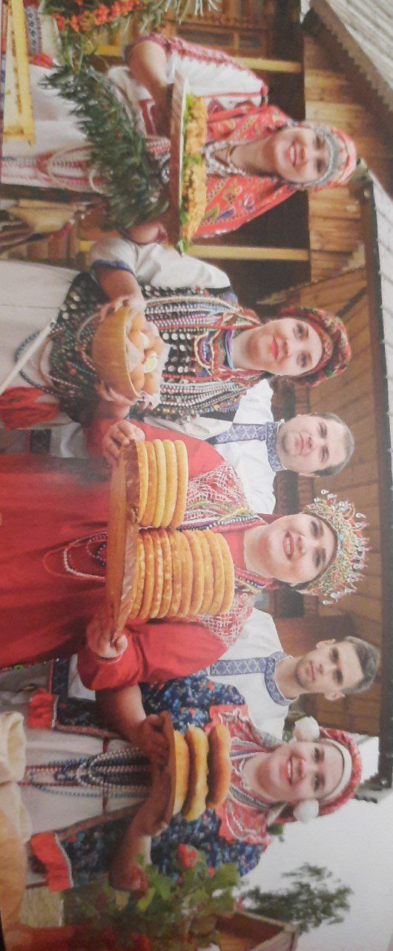
Ценителей классического искусства приглашают Международный фестиваль Соотечественники и Международный фестиваль джазовой музыки Вейсэ-Jazz «Акша келу» (белая береза) и «Разкень озкс» (родовое моление) - национальные праздники, в основу которых легли древние обряды языческой мордвы

Slide 33
Traditional rituals of the republic.

Slide 34
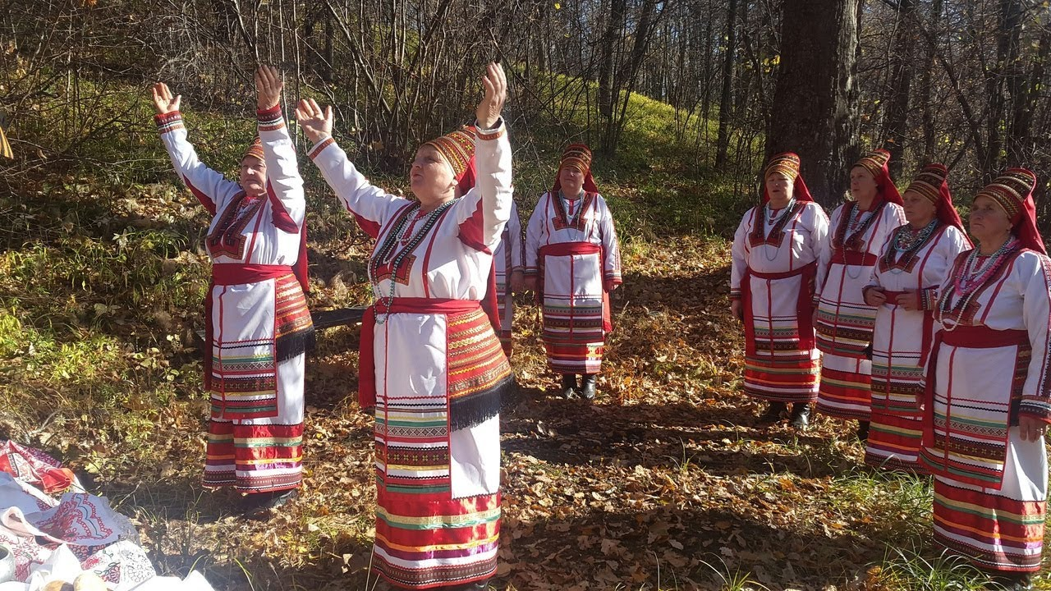
Одним из древних обрядов мордвы-эрзи был «Раскень Озкс» - родовое моление, религиозномагический ритуал, объединяющий широкий круг родственников, поклоняющихся во время его проведения
языческому божеству-покровителю. В наши дни обряд «Раськень Озкс» получил республиканский статус. Во время его проведения
транслируются древние языческие действа, национальные игры, костюмы, ритуальные блюда.

Slide 35
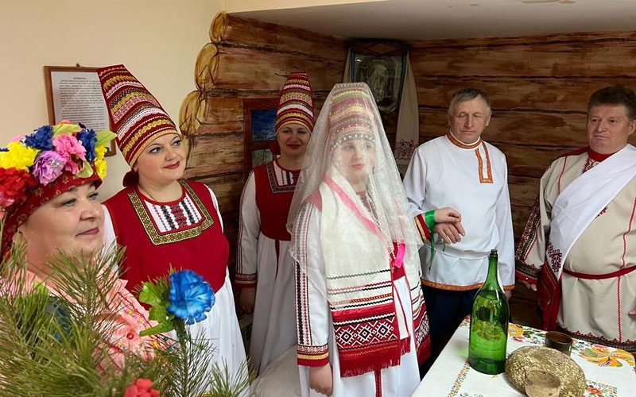
Мордовская свадьба – одно из самобытных явлений в жизни мордвы. Свадебные
обряды как у эрзян, так и мокшан отличались большой сложностью и разнообразием.
Традиционную мордовскую свадьбу можно назвать народной музыкальной драмой, в
которой остродраматические эпизоды, связанные с уходом невесты из отчего дома
(плачи, песни-монологи, обращение к родителям и подругам, к родным местам и
окружающей природе), перемежаются с жизнерадостными сценами, проходящими в
доме жениха.

Slide 36
Questions:
Name the legendary pilot, the Hero of the USSR, which was born in the Republic of Mordovia.
Name one of the traditional dishes of the Republic of Mordovia.
Which kind of warm souvenir from the Republic you can present to friends?
Name the greatest ophthalmologist who has been involved in corneral transplantation for many years.
Name an ancestral prayer, the religious and magical ritual that unites a wide range of relatives who worship a pagan patron deity during its conduct.

Slide 37
Fill in the gaps: spruce, people, thought, bread, teacher, trees, pupils, thought, apple
В чужом доме ________ слаще
Как в лесу __________ не одинаковы, так и ________
Какой _________, такие и __________
___________ есть, а выразить не может
От яблони - __________, от ____________- шишка

Slide 38
Check yourself
В чужом доме bread слаще
Как в лесу trees не одинаковы, так и people
Какой teacher , такие и pupils
Thought есть, а выразить не может
От яблони - apple, от spruce - шишка

Slide 39
Сюкпря!

